Slide 1

PROGNOZA 2025
PIAȚA AUTO DIN ROMÂNIA

Slide 2
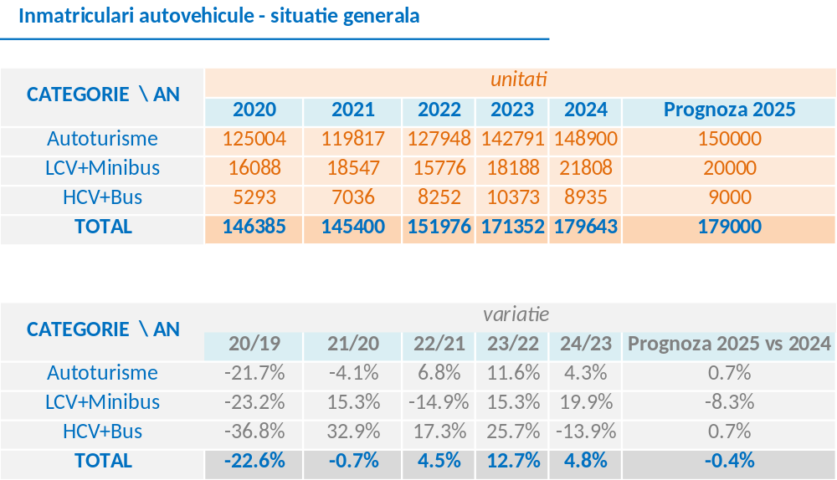


Slide 3
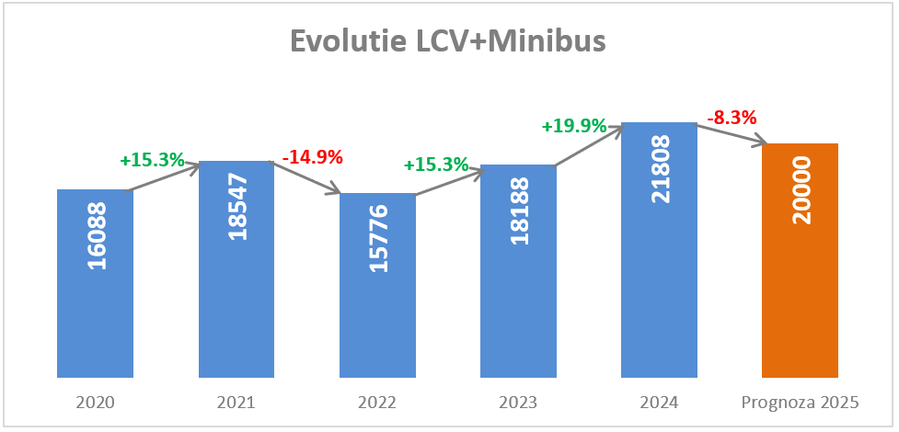
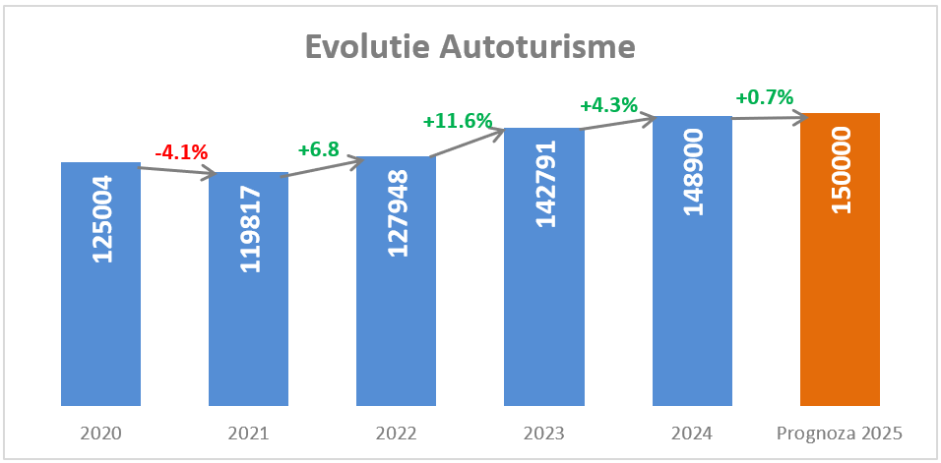
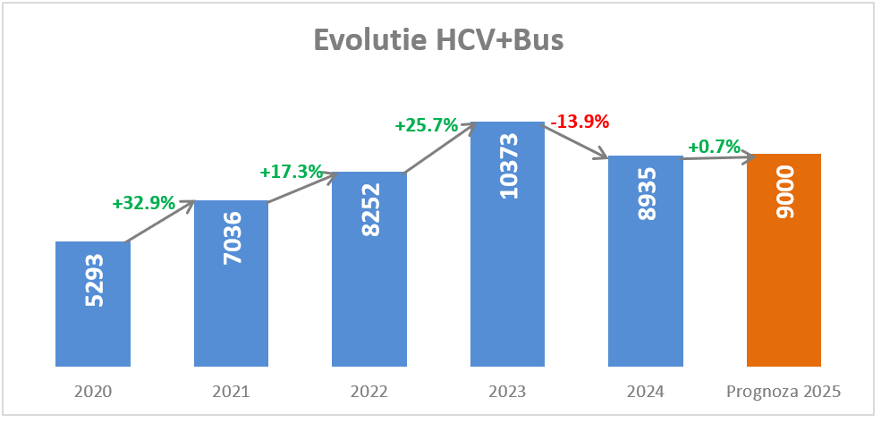
Evoluția înmatriculărilor de autovehicule
pe categorii (unități)

Slide 4
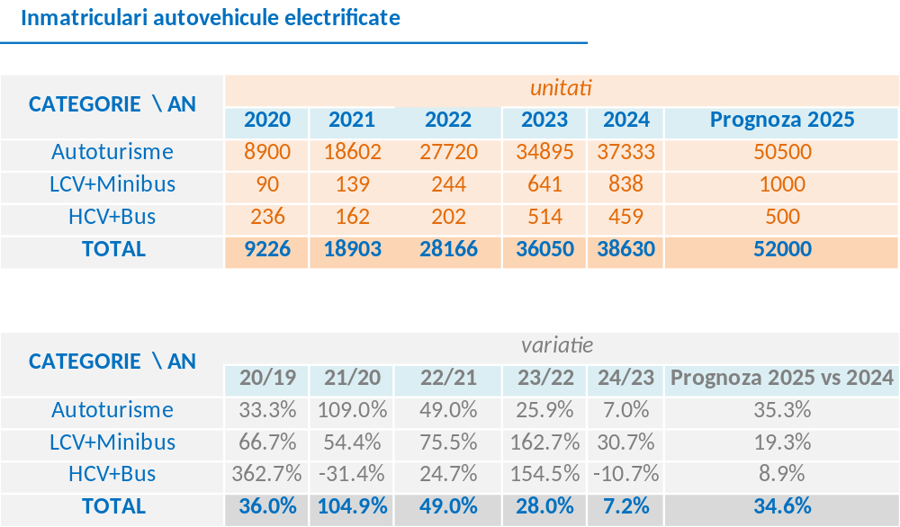

Slide 5
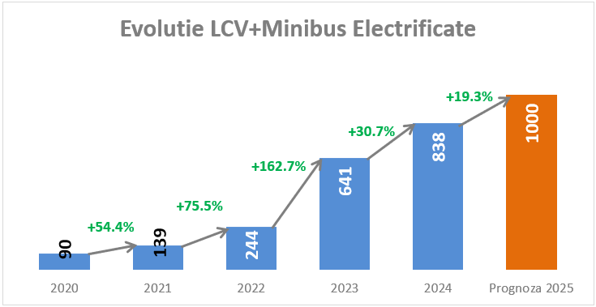
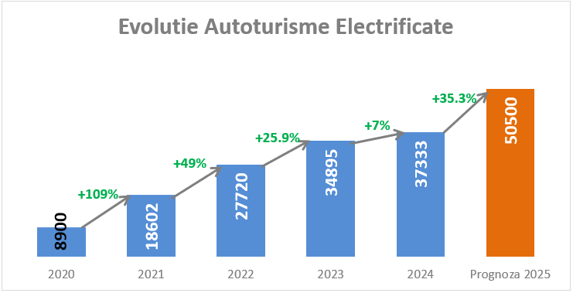
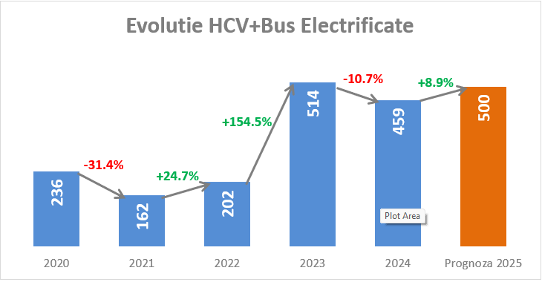
Evoluția înmatriculărilor de autovehicule electrificate pe categorii (unități)

Slide 6
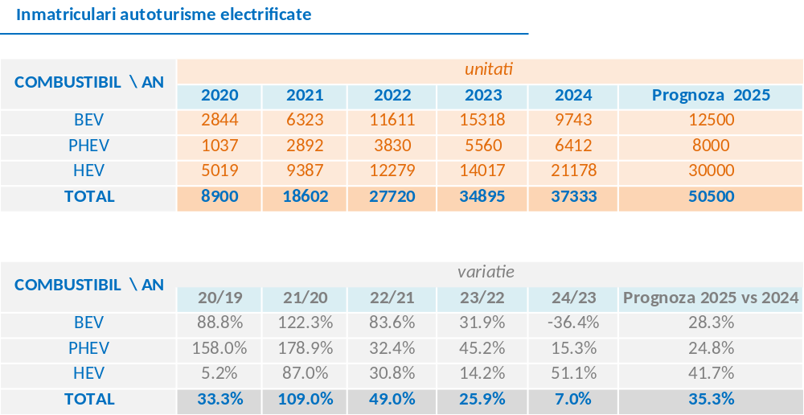

Slide 7
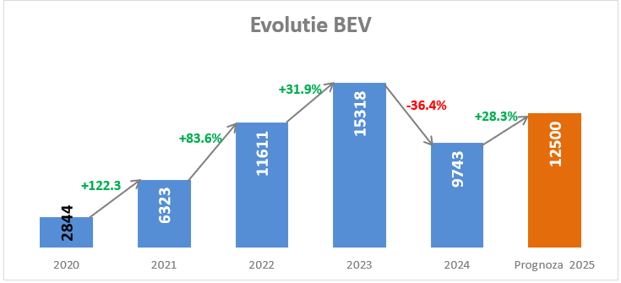
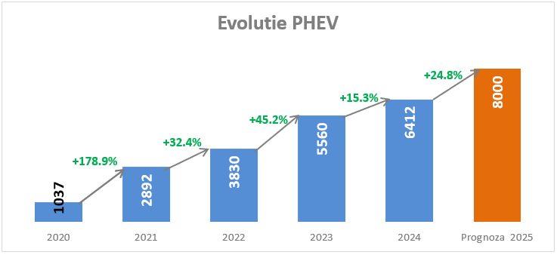
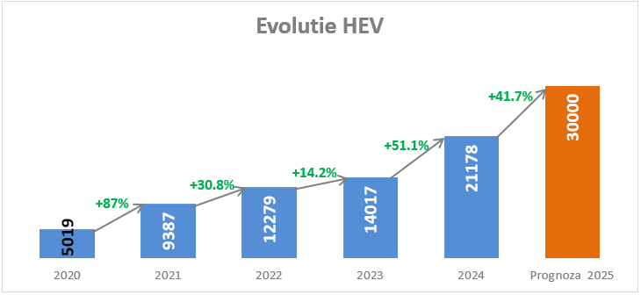
Evoluția înmatriculărilor de autoturisme electrificate în funcție de tipul de motorizare (unități)

Slide 8
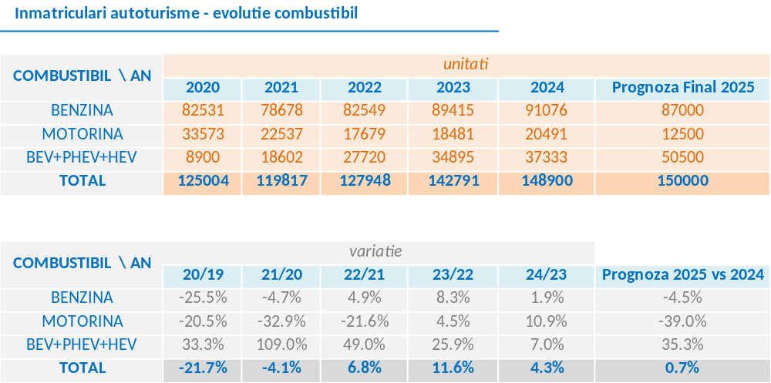

Slide 9
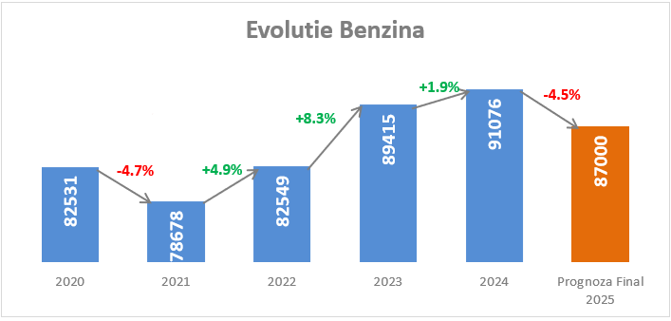
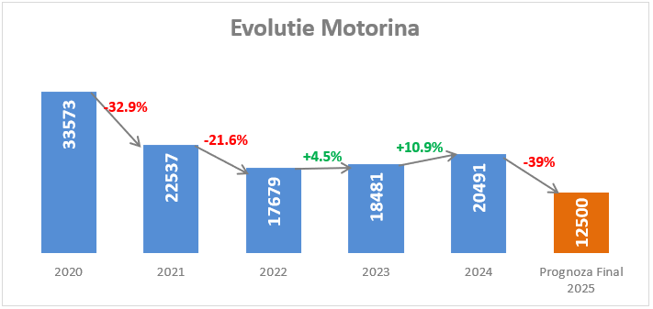
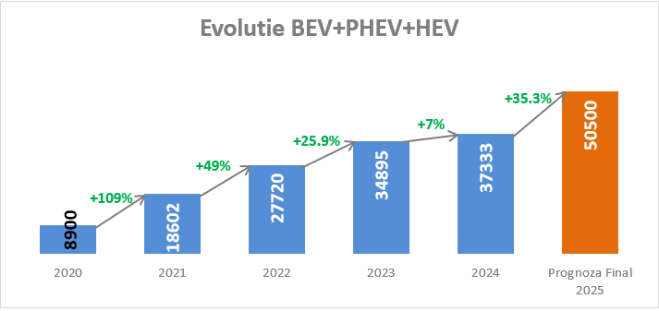
Evoluția înmatriculărilor de autoturisme
în funcție de tipul de motorizare (unități)

Slide 10
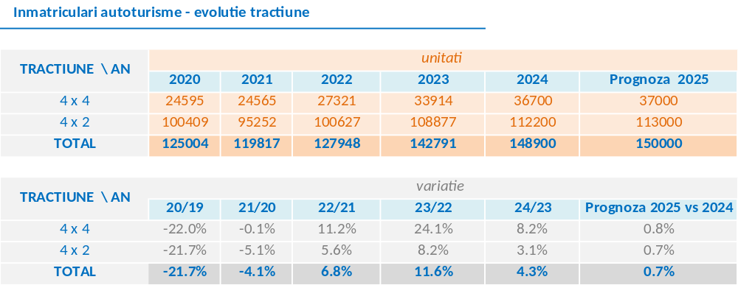

Slide 11
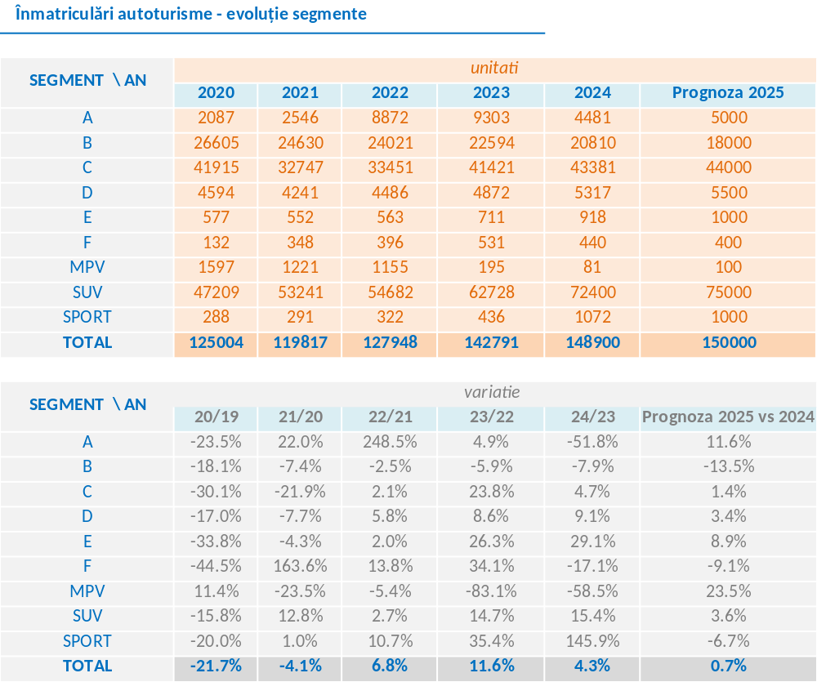

Slide 12
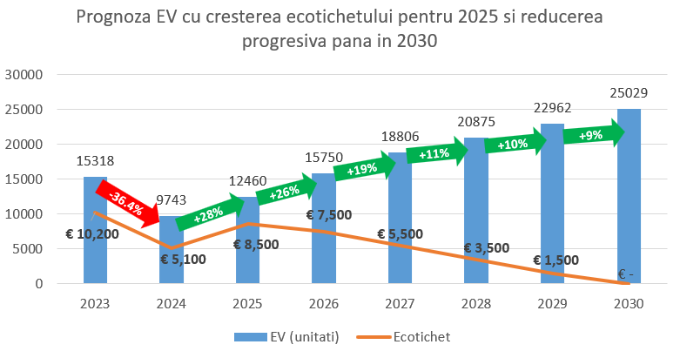
APIA susține un plan detaliat și predictibil pentru eliminarea treptată a subvenției acordată diferitelor tipuri de motorizări, prin programul Rabla:
Excluderea subvenției pentru autoturismele cu motoare diesel în 2025;
Excluderea subvenției pentru autoturismele cu motoare pe benzină în 2026;
Excluderea subvenției pentru autoturismele cu motorizări mild hybrid în 2027;
Excluderea subvenției pentru autoturismele cu motorizări full hybrid în 2028;
Excluderea subvenției pentru autoturismele cu motorizări plug-in hybrid în 2029;
Începând cu anul 2030, eliminarea completă a subvenției, inclusiv pentru vehiculele electrice.

Slide 13



Vă mulțumim!
Pentru relații cu presa, ne puteți contacta la:
daiana.sirbu@apia.ro
0740 209 099
Piața Montreal, nr. 10, Intrarea D, et. 2, cam. 2.13
Sector 1, București

